Slide 1


Здравствуйте!!!
Добро пожаловать
на наш

Slide 2
«Найди ошибки»
Для работы с компьютером я обязательно включаю монитор и сканер,
набираю буквы с помощью мыши,
а если мне необходимо нарисовать картинку, использую сканер.
Для распечатки текста использую сканер.
Музыку прослушиваю с помощью принтера,
а сохраняю документы на графопостроителе.

Slide 3
Допущено 6 существенных ошибок:
Обязательно нужно включить монитор и системный блок;
Буквы набирают с помощью клавиатуры;
Для построения изображения сканер не используется (он нужен только для ввода в компьютер уже существующих изображений на бумаге);
Для распечатки используется принтер;
Музыку прослушивают с помощью колонок или через наушники;
Документы сохраняются в устройствах памяти.

Slide 4
Проверка знаний по пройденному материалу
Тест на компьютере

Slide 5
Разгадайте кроссворд
1
2
3
4
5
6
7
    Изменение внешнего вида документа .
    Как называется положение листа бумаги в документе Word?(книжная или альбомная)
    Расстояние между словами.
    Расстояние от краев страницы до границы текста.
    Упорядоченная информация.
    Текстовый редактор или текстовый…
    Расстояние между строками текста.

Slide 6
Разгадайте кроссворд
1
ф
о
р
м
а
т
и
р
о
в
а
н
и
е
2
3
4
5
6
7
    Изменение внешнего вида документа .
    Как называется положение листа бумаги в документе Word?(книжная или альбомная)
    Расстояние между словами.
    Расстояние от краев страницы до границы текста.
    Упорядоченная информация.
    Текстовый редактор или текстовый…
    Расстояние между строками текста.

Slide 7
Разгадайте кроссворд
1
ф
о
р
м
а
т
и
р
о
в
а
н
и
е
2
о
р
и
е
н
т
а
ц
и
я
3
4
5
6
7
    Изменение внешнего вида документа .
    Как называется положение листа бумаги в документе Word?(книжная или альбомная)
    Расстояние между словами.
    Расстояние от краев страницы до границы текста.
    Упорядоченная информация.
    Текстовый редактор или текстовый…
    Расстояние между строками текста.

Slide 8
Разгадайте кроссворд
1
ф
о
р
м
а
т
и
р
о
в
а
н
и
е
2
о
р
и
е
н
т
а
ц
и
я
3
п
р
о
б
е
л
4
5
6
7
    Изменение внешнего вида документа .
    Как называется положение листа бумаги в документе Word?(книжная или альбомная)
    Расстояние между словами.
    Расстояние от краев страницы до границы текста.
    Упорядоченная информация.
    Текстовый редактор или текстовый…
    Расстояние между строками текста.

Slide 9
Разгадайте кроссворд
1
ф
о
р
м
а
т
и
р
о
в
а
н
и
е
2
о
р
и
е
н
т
а
ц
и
я
3
п
р
о
б
е
л
4
п
о
л
я
5
6
7
    Изменение внешнего вида документа .
    Как называется положение листа бумаги в документе Word?(книжная или альбомная)
    Расстояние между словами.
    Расстояние от краев страницы до границы текста.
    Упорядоченная информация.
    Текстовый редактор или текстовый…
    Расстояние между строками текста.

Slide 10
Разгадайте кроссворд
1
ф
о
р
м
а
т
и
р
о
в
а
н
и
е
2
о
р
и
е
н
т
а
ц
и
я
3
п
р
о
б
е
л
4
п
о
л
я
5
с
п
и
с
о
к
6
7
    Изменение внешнего вида документа .
    Как называется положение листа бумаги в документе Word?(книжная или альбомная)
    Расстояние между словами.
    Расстояние от краев страницы до границы текста.
    Упорядоченная информация.
    Текстовый редактор или текстовый…
    Расстояние между строками текста.

Slide 11
Разгадайте кроссворд
1
ф
о
р
м
а
т
и
р
о
в
а
н
и
е
2
о
р
и
е
н
т
а
ц
и
я
3
п
р
о
б
е
л
4
п
о
л
я
5
с
п
и
с
о
к
6
п
р
о
ц
е
с
с
о
р
7
    Изменение внешнего вида документа .
    Как называется положение листа бумаги в документе Word?(книжная или альбомная)
    Расстояние между словами.
    Расстояние от краев страницы до границы текста.
    Упорядоченная информация.
    Текстовый редактор или текстовый…
    Расстояние между строками текста.

Slide 12
1
ф
о
р
м
а
т
и
р
о
в
а
н
и
е
2
о
р
и
е
н
т
т
а
ц
и
я
3
п
р
о
б
е
л
4
п
о
л
я
5
с
п
и
с
о
к
6
п
р
о
ц
е
с
с
о
р
7
и
н
т
е
р
в
а
л
    Изменение внешнего вида документа .
    Как называется положение листа бумаги в документе Word?(книжная или альбомная)
    Расстояние между словами.
    Расстояние от краев страницы до границы текста.
    Упорядоченная информация .
    Текстовый редактор или текстовый…
    Расстояние между строками текста .

Slide 13
Таблица –
фигура прямоугольной формы, состоящая из строк и столбцов. При пересечении строк и столбцов образуется квадраты(ячейки).
На ячейках можно размещать символы (числа, слова, изображения и другие)

Slide 14
Тема урока:
Создание таблиц
Цели урока:
Организация деятельности учащихся по изучению способа создания таблиц в Microsoft Word;
закрепить ЗУН по работе с таблицами.

Slide 15
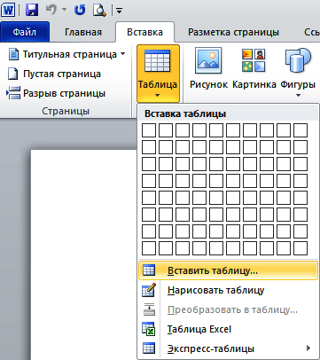
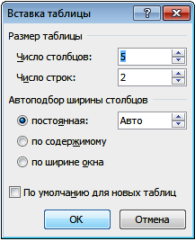
1. Вставка (создание) таблицы
Команда: Вставка / Таблица / Вставить таблицу.

Slide 16
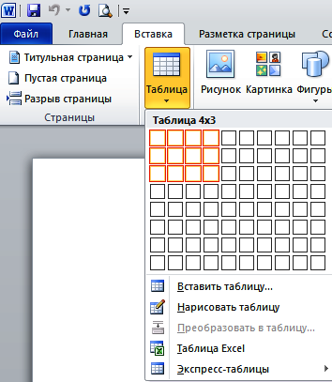
2. Вставка (создание) таблицы

Slide 17
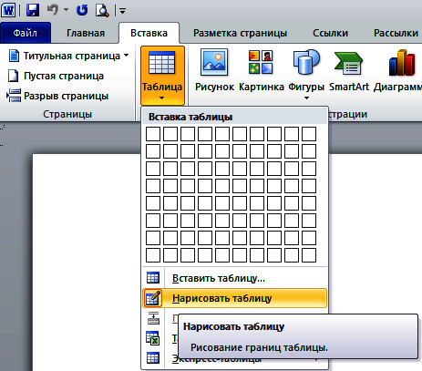
3. Нарисовать (создать) таблицу
Команда: Вставка / Таблица / Нарисовать таблицу.

Slide 18
2. Вставка (создание) таблицы

Slide 19
Алгоритм создания таблиц:
Установите курсор в том месте документа, где должна быть таблица.
Нажмите на панели инструментов кнопку Вставка.
Переместите указатель мыши, не отпуская левую клавишу, с первой ячейки сетки вниз и вправо, чтобы указать требуемое количество строк и столбцов таблицы. Получив нужное количество, отпустите клавишу мыши

Slide 20
Физкультминутка

Slide 21
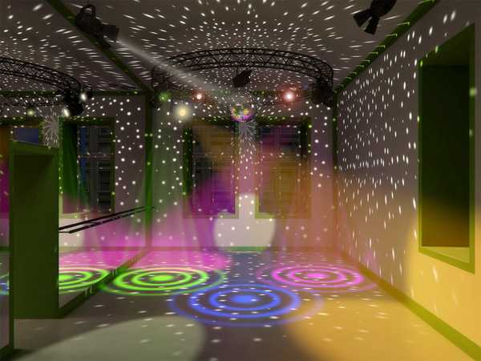


Физкультминутка
«Танцевальная»
Повторяй за нами!

Slide 22
Вопрос:
1.Текстовый процессор MS Word – это …

Slide 23
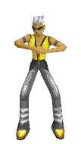

Slide 24
Вопрос:
2.Курсор – это …

Slide 25
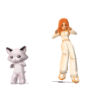
Молодцы!
Пусть весь день
у вас будет
хорошее настроение!

Slide 26
Вопрос:
3.Клавиша, который удаляет символ справа от курсора…

Slide 27
Работа на компьютере
Создание «Мое расписание на неделю», состоящее из 5 столбцов и 9 строк. В первой строке вы запишите учебные дни недели, а на следующих 8-ти строчках – свое расписание на неделю.
понедельник | вторник | среда | четверг | пятница

Slide 28
Закрепление темы
Единицы некоторых физических величин
Величина | Обозначе­ние Величины | ЕДИНИЦЫ | Обозначение Единицы
Масса | т | Килограмм грамм | 1 кг= 10³г Г
Сила | F | Ньютон килоньютон меганьютон | Н 1 кН=10³Н 1MH=10^{б}Н
Работа | W,(A) | Джоуль | Дж
Энергия | E,(W) | Килоджоуль мегаджоуль | 1 кДж= 10³Дж 1МДж=10⁶Дж
Мощность | P,N | Ватт киловатт мегаватт | Вт 1кВт=10³Вт 1 Мвт = 10⁶Вт

Slide 29
Дополнительное задание
Проходной бал | 12
Фамилия, имя и отчество | Математика | Русский язык | Татарский язык | Сумма | Результат
Ганиев А. | 4 | 3 | 4 | 11 | нет
Закиров И. | 3 | 4 | 4 | 11 | нет
Исламов З. | 5 | 4 | 4 | 13 | да
Хузина Л. | 3 | 4 | 3 | 10 | нет
Мусин Р. | 4 | 4 | 4 | 12 | да

Slide 30
Какие данные называют цифровыми?
Почему возникла потребность в цифровом представлении информации?
Как получить двоичный код целого десятичного числа?
Каким образом осуществляется двоичное кодирование текстовой информации?
Какими способами могут быть оцифрованы графические изображения?
Давайте обсудим
Какую тему мы с Вами прошли?
Из чего состоит таблица?
Чем заполняют таблицу?
Перечислите способы создания таблицы?
Мы сегодня каким способом создали таблицу?

Slide 31
Домашнее задание
Создать таблицу по одной из тем:
«Адреса моих друзей»,
«Телефоны моих друзей»,
«Адреса и телефоны моих друзей».

Slide 32
Рефлексия
Сегодня на уроке я узнал…
Было интересно…
Какие трудности возникли…

Slide 33
Спасибо
За
внимание!

